Slide 1
Tecnologia dos Materiais
Aula 5 – Difusão
Prof. Dr. Albino Moura Guterres
E-mail: albinoguterres@ifsul.edu.br

Slide 2
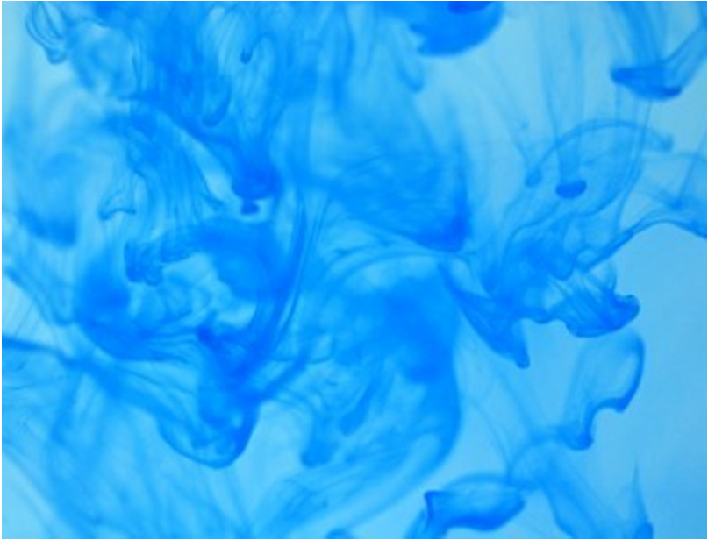
Difusão
A difusão nada mais é que a migração em etapas dos átomos de um sítio para outro de um retículo cristalino.
Por exemplo, átomos de hélio dentro de um balão podem difundir-se através da parede do balão lentamente se esvaziando.
Uma gota de tinta que se dilui na água, é um exemplo de difusão no interior de um líquido*.
Difusão
Tinta difundindo em água

Slide 3
Difusão em materiais metálicos
No interior dos metais, a difusão ocorre por movimentação atômica;
Difusão
De uma perspectiva atômica, a difusão é a migração passo a passo dos átomos de determinadas posições do reticulado cristalino para outras.
Para ocorrer a movimentação de átomos são necessárias duas condições:
Existência de uma posição adjacente vazia;
Energia suficiente para quebrar as ligações atômicas com seus átomos vizinhos e então causar uma distorção na rede durante o seu deslocamento.
A energia é de origem vibracional, a uma determinada temperatura um certo número de átomos pode realizar movimento por difusão devido as suas energias vibracionais.

Slide 4
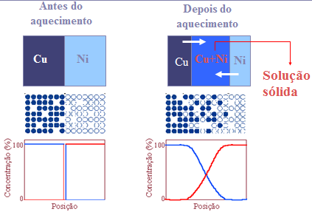
Difusão em materiais metálicos
Difusão

Slide 5
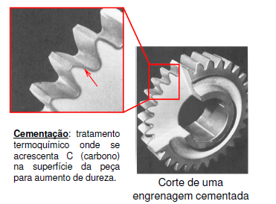
Difusão em materiais metálicos
Exemplos de Aplicação:
Difusão
Cementação e nitretação dos aços para endurecimento superficial;
Outros tratamentos térmicos como recristalização, alívio de tensões, normalização,...;
Sinterização.
Dois modelos são dominantes para a difusão nos metais:
Difusão por lacunas;
Difusão intersticial.

Slide 6
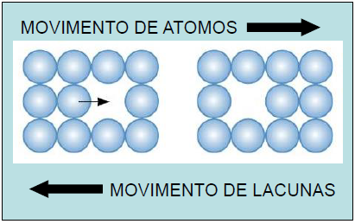
Difusão em materiais metálicos
DIFUSÃO POR LACUNAS: átomos substitucionais trocam de posição com lacunas existentes no reticulado cristalino.
Difusão
A movimentação é função do número de lacunas presentes.
O número de lacunas aumenta exponencialmente com a temperatura.
A movimentação do átomo ocorre em uma direção e a de lacunas ocorre na direção contrária.

Slide 7
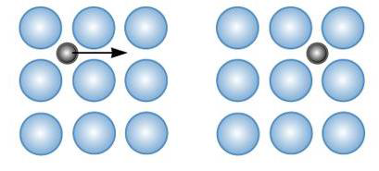
Difusão em materiais metálicos
DIFUSÃO INTERSTICIAL: átomos intersticiais migram para posições intersticiais adjacentes não ocupadas do reticulado.
Difusão
Não há a necessidade de existir lacunas vizinhas.
Em metais e ligas, difusão de impurezas de raio atômico muito pequeno em relação ao raio atômico da matriz. Exemplos: hidrogênio, carbono, nitrogênio e oxigênio no aço.
Difusão intersticial é muito mais rápida que a difusão substitucional (por lacunas).

Slide 8
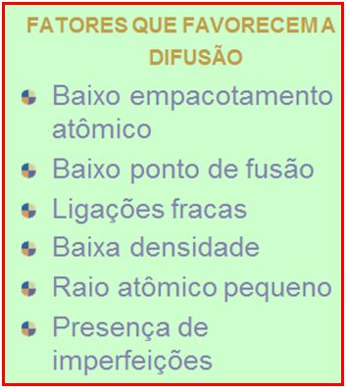
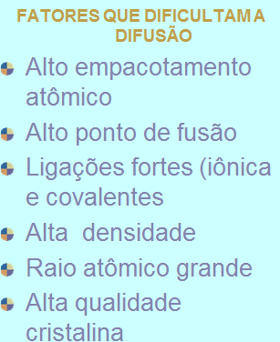
Difusão em materiais metálicos
Difusão

Slide 9
Tratamentos termoquímicos: Cementação
A cementação é um processo termoquímico que permite o endurecimento das superfícies metálicas enquanto preserva a parte do núcleo.
Difusão
Este tratamento visa principalmente aumentar a dureza e resistência do desgaste do material da superfície e, ao mesmo tempo, manter o núcleo dúctil (macio) e tenaz.
A cementação consiste na introdução de maiores quantidades de carbono em superfícies de aço com baixo conteúdo de carbono. Portanto, é indicado para aço leve ou liga de aço quando o carbono original é inferior a 0,25%. A cementação aumenta esse nível até valores em torno de 1%, garantindo superfícies duras e um núcleo mais resistente.

Slide 10
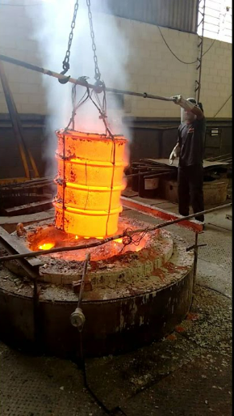
Tratamentos termoquímicos: Cementação
Cementação sólida
Difusão
Neste tipo de cementação, a peça é colocada em uma caixa de aço contendo substâncias ricas em carbono: carvão vegetal, coque, carbonato de cálcio e óleo de linhaça. Em seguida, a peça é trazida para o forno a temperaturas em torno de 930°C durante o tempo necessário para obter a camada desejada. Depois disso, a peça é submetida ao temperamento para atingir a dureza.
O tempo de residência no forno pode variar de uma a trinta horas e a camada adquirida varia de 0,3 mm a 2,0 mm.

